Slide 1
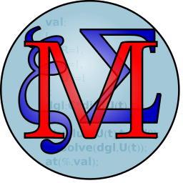
Работа с матрицами в системе компьютерной алгебры Maxima

Slide 2
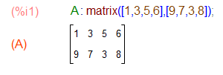
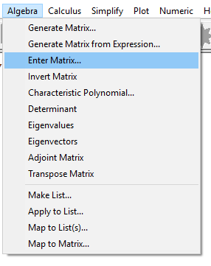
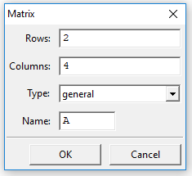
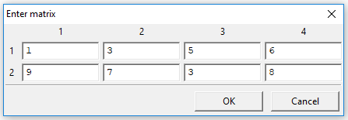
Ввод матрицы
В Maxima матрицу можно ввести двумя способами:
1) Вручную с помощью встроенной функции
2) Программными средствами
Первый способ через функцию:
Второй способ:

Slide 3
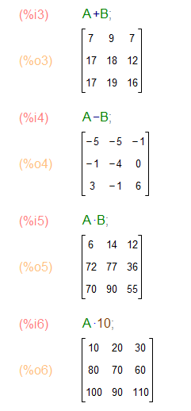
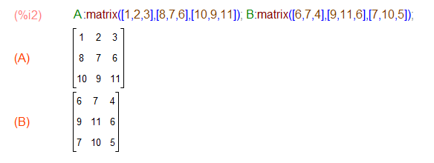
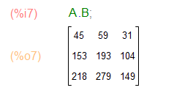
Простейшие арифметические операции над матрицами
1) Сложение
2) Вычитание
Maxima позволяет пользователю проводить арифметические операции над матрицами. Для того чтобы продемонстрировать использование данных операций введем 2 матрицы A и B.
3) Посимвольное умножение
4) Умножение на число
5) Умножение

Slide 4
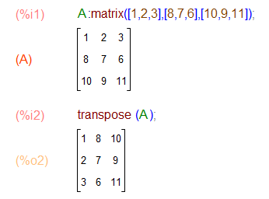
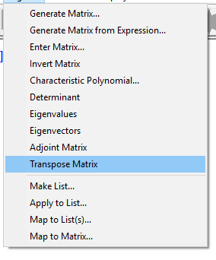
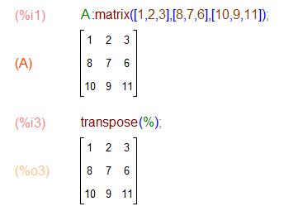
Транспонирование
Способ 1:
Транспонирование в Maxima также происходит либо программным путем, либо через функцию.
Примечание: при транспонировании программным путем Maxima берет последнюю введенную ячейку с матрицей
Способ 2:

Slide 5
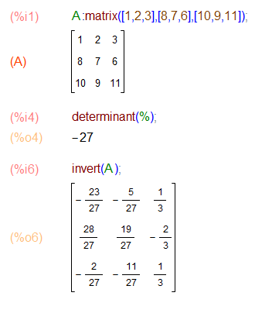
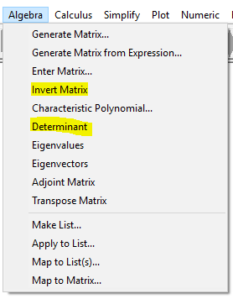
Нахождение обратной матрицы и ее определителя
Нахождение определителя и обратной матрицы также происходит двумя способами (по аналогии с транспонированием и вводом)

Slide 6
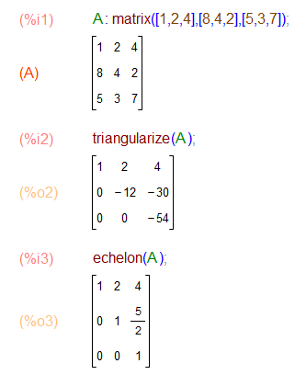
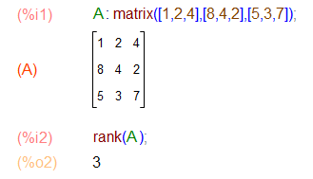
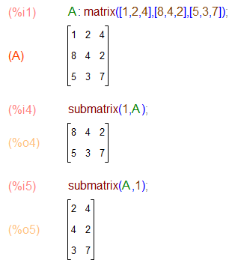
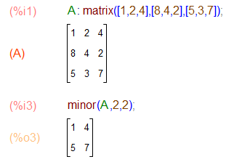
Элементарные преобразования над матрицами
1) Приведение к ступенчатому виду:
2) Нахождение ранга матрицы:
4) Удаление строки или столбца из матрицы:
3) Нахождение минора матрицы:
Примечание: чтобы удалить строку из матрицы нужно поставить ее номер перед матрицей, а чтобы столбец – после матрицы

